Slide 1
Книжная платформа BiblioteX Digital Library

Slide 3
BiblioteX – это агрегатор
8 тысяч наименований
книг
Arcler Press
Delve Publishing
3G E-Learning
Magnum publishing
Intelliz Press
Society Publishing
Toronto Academic Press

Slide 4
Тематика книг
Аквакультура
Библиотечное дело
Биотехнологии
Животноводство
Журналистика
Здравоохранение
Инженерные науки и технологии
Искусственный интеллект
Медицина
Нанотехнологии
Психология
Сельское хозяйство
Социология
Физика
Химия
Экономика

Slide 5
Варианты доступа
По IP адресу
По логину и паролю (один на всю организацию).

Slide 6
Варианты приобретения
Подписка
Покупка в вечный доступ + PDF файл.

Slide 7
Распределение книг по годам
Распределение книг по годам издания выглядит следующим образом:
2018 – 1287
2019 – 745
2020 – 889
2021 – 1144
2022 – 1780
2023 – 544
2024 – 640
2025 - 569

Slide 9
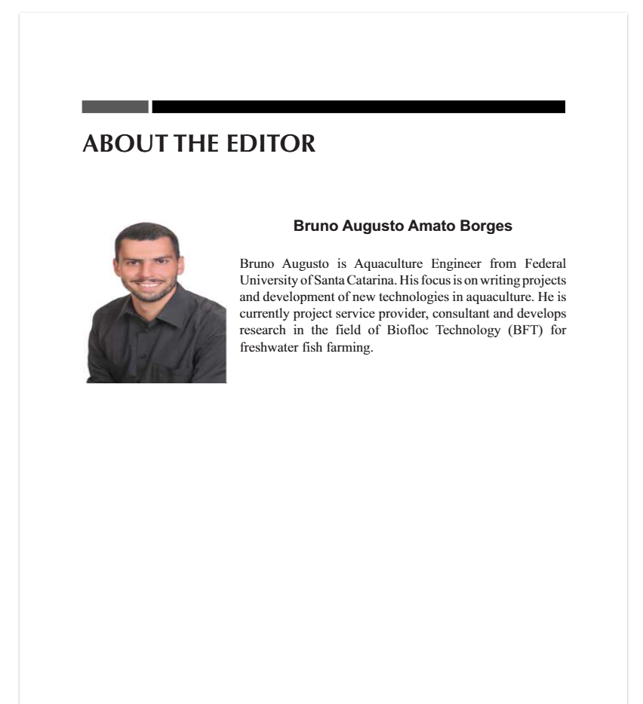

Slide 10
Коллектив авторов
Бразилия
Китай
США
Швеция
Италия
Франция
Испания
ФРГ

Slide 13
Серия иллюстрированные справочники

Slide 14
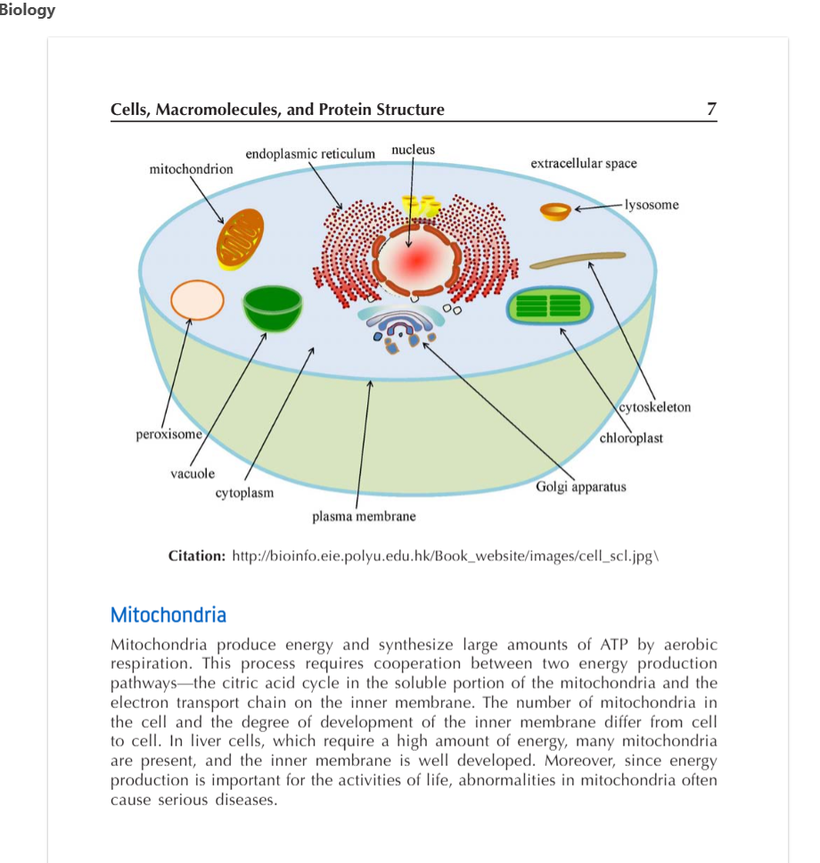
Иллюстрированные справочники

Slide 15
Функционал платформы BiblioteX

Slide 17
Доступ по IP или паролю. Неавторизованный пользователь

Slide 18
Расширенный поиск

Slide 19
Доступ по IP или паролю организации. Создания персонального кабинета.

Slide 21
Доступ по IP или паролю. Авторизованный пользователь

Slide 22
Дополнительный функционал ридера

Slide 23
Закладка

Slide 24
Выделение маркером

Slide 25
Озвучка текста

Slide 26
Создание пометок

Slide 27
Настройки отображения страницы

Slide 28
Распечатка постраничная

Slide 29
Быстры переход к закладкам, пометкам, подчеркиваниям

Slide 30
Профиль пользователя

Slide 31
Любимые книги, которыми хочется поделиться…

Slide 32
Раздел: любимые книги

Slide 34
Выделения маркером

Slide 35
Закладки

Slide 36
Создание полок

Slide 37
Раздел MyLibrary

Slide 38
Вход администратора

Slide 41
Статистические отчеты

Slide 42
Статистические отчеты

Slide 43
Статистика по Counter BR

Slide 44
Статистика по Counter BR1

